Slide 1
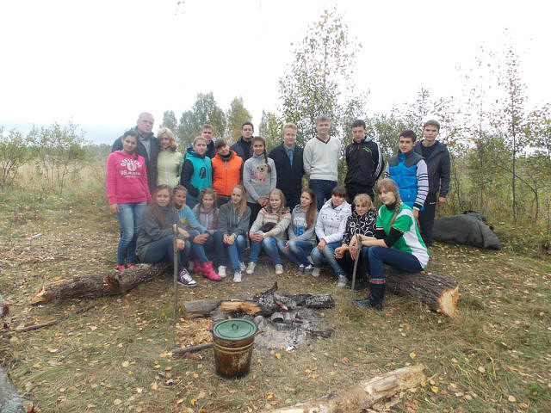

Результаты Первой Суворовской экспедиции2014

Slide 2
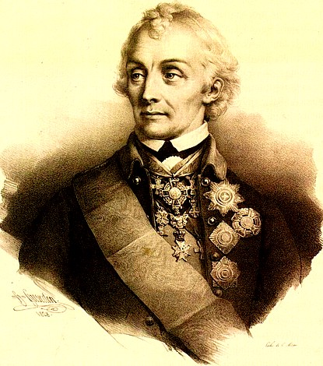
Первая Суворовская экспедиция
8-15 августа 2014 года
Цели проекта:
- приоткрыть завесу истории Ивановского края,
связанную с государственными дорогами XVIII -XIX вв;
- подстегнуть интерес детей к изучению истории,
мотивировать их на самостоятельную исследовательскую деятельность;
- набрать как можно больше материалов по сравнительно новой теме для дальнейшего
его использования в учебной работе и патриотическом воспитании учащихся;
- предложить новый оригинальный турпродукт для развития внутреннего и въездного туризма в Ивановской области

Slide 3
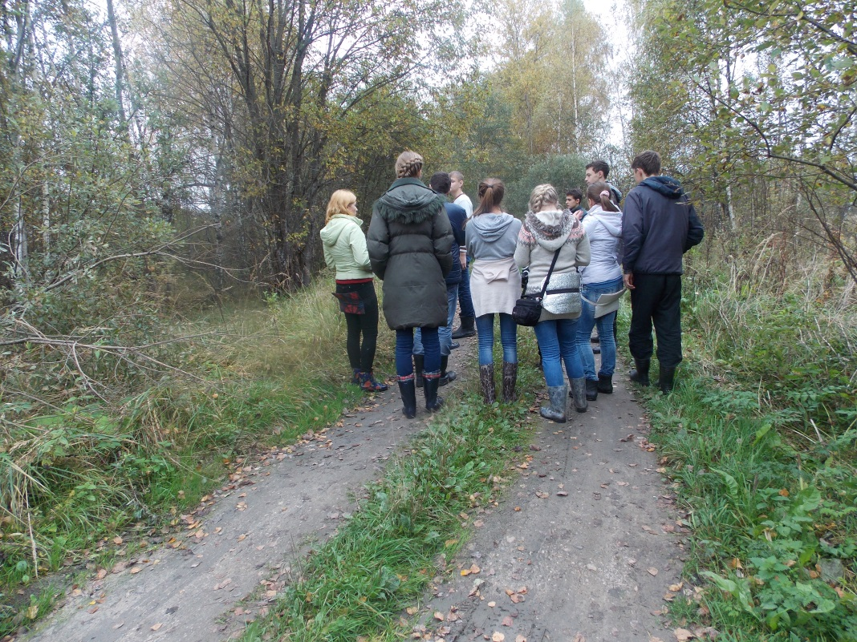
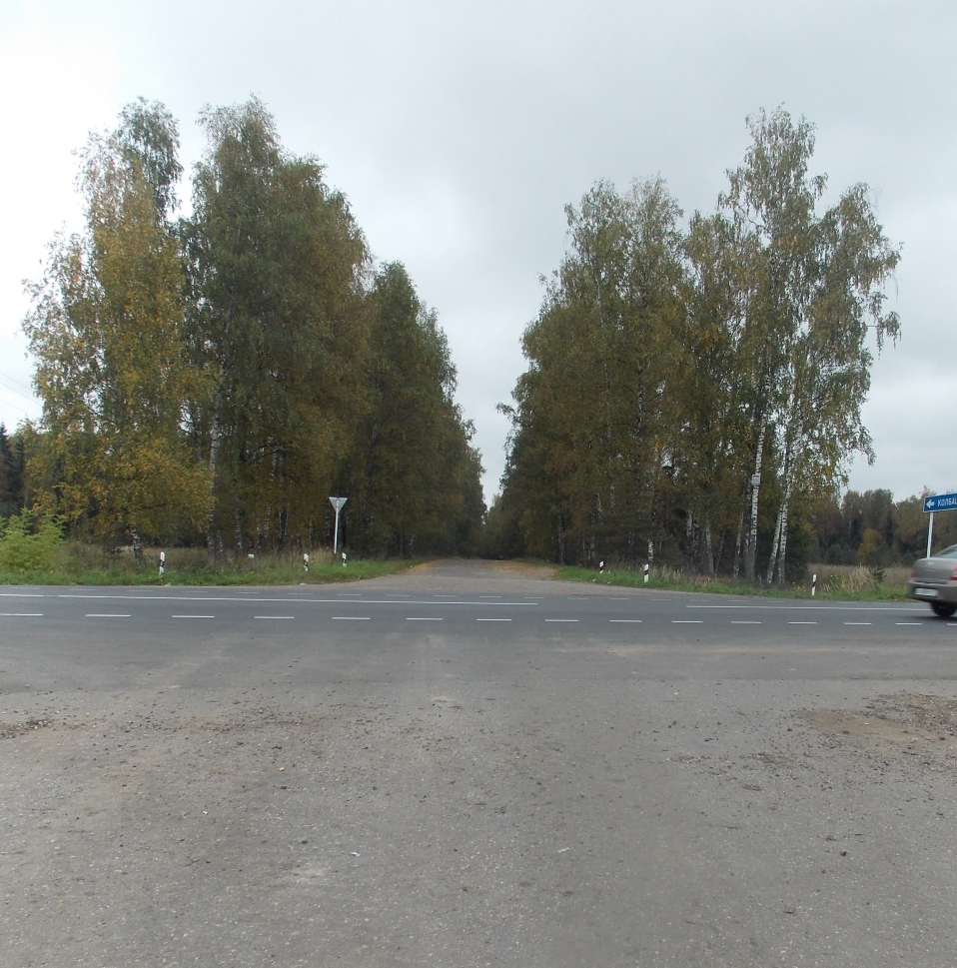
Сентябрь 2013

Slide 4
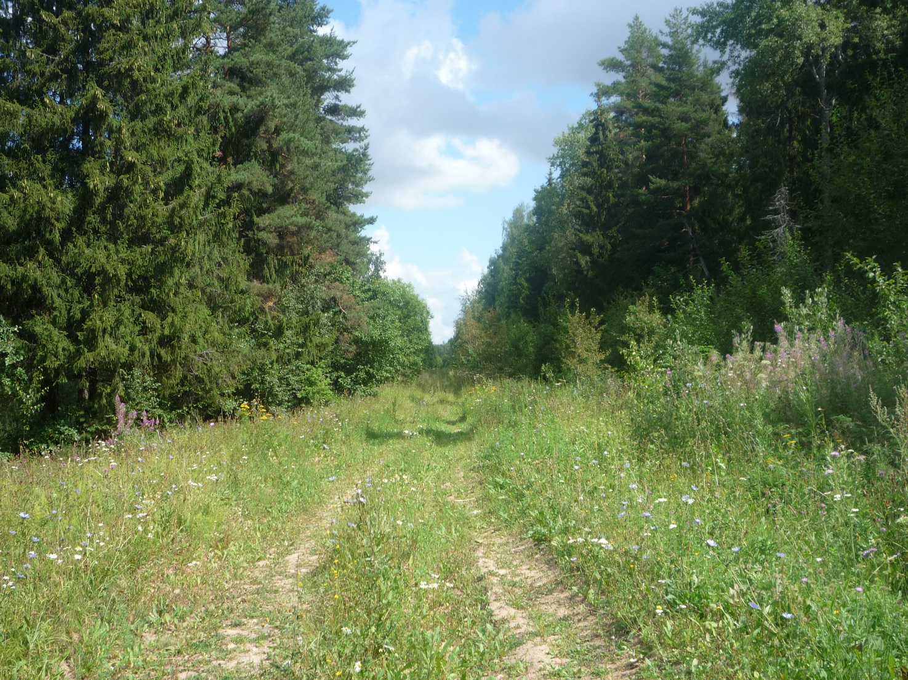
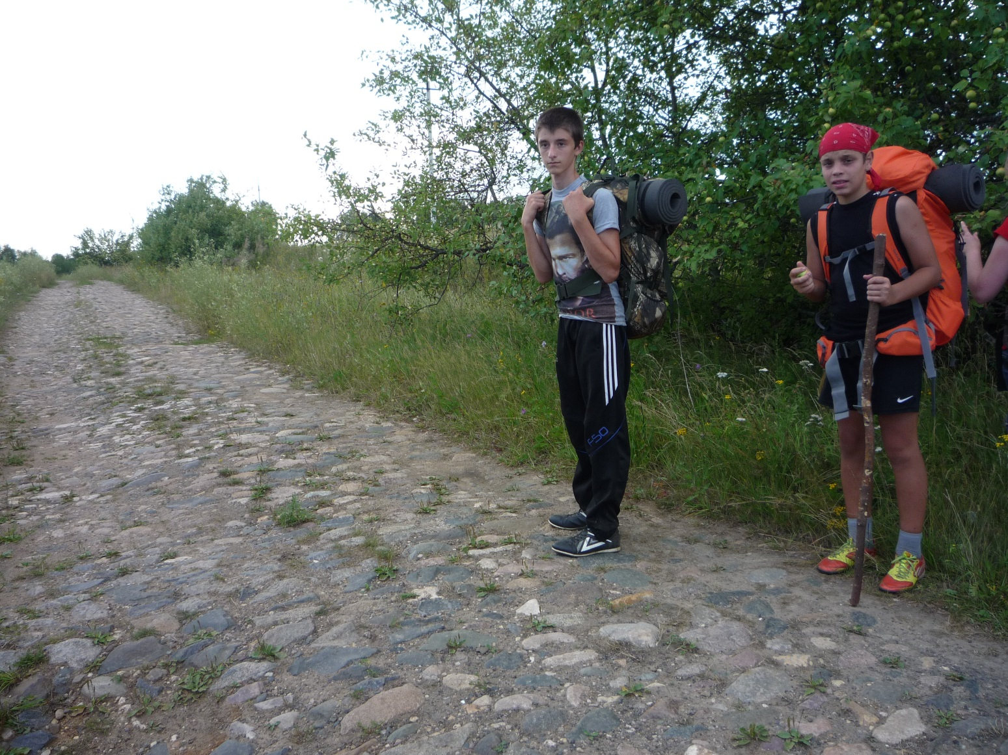
Первая Суворовская экспедиция
Участки Большой Московской дороги

Slide 5

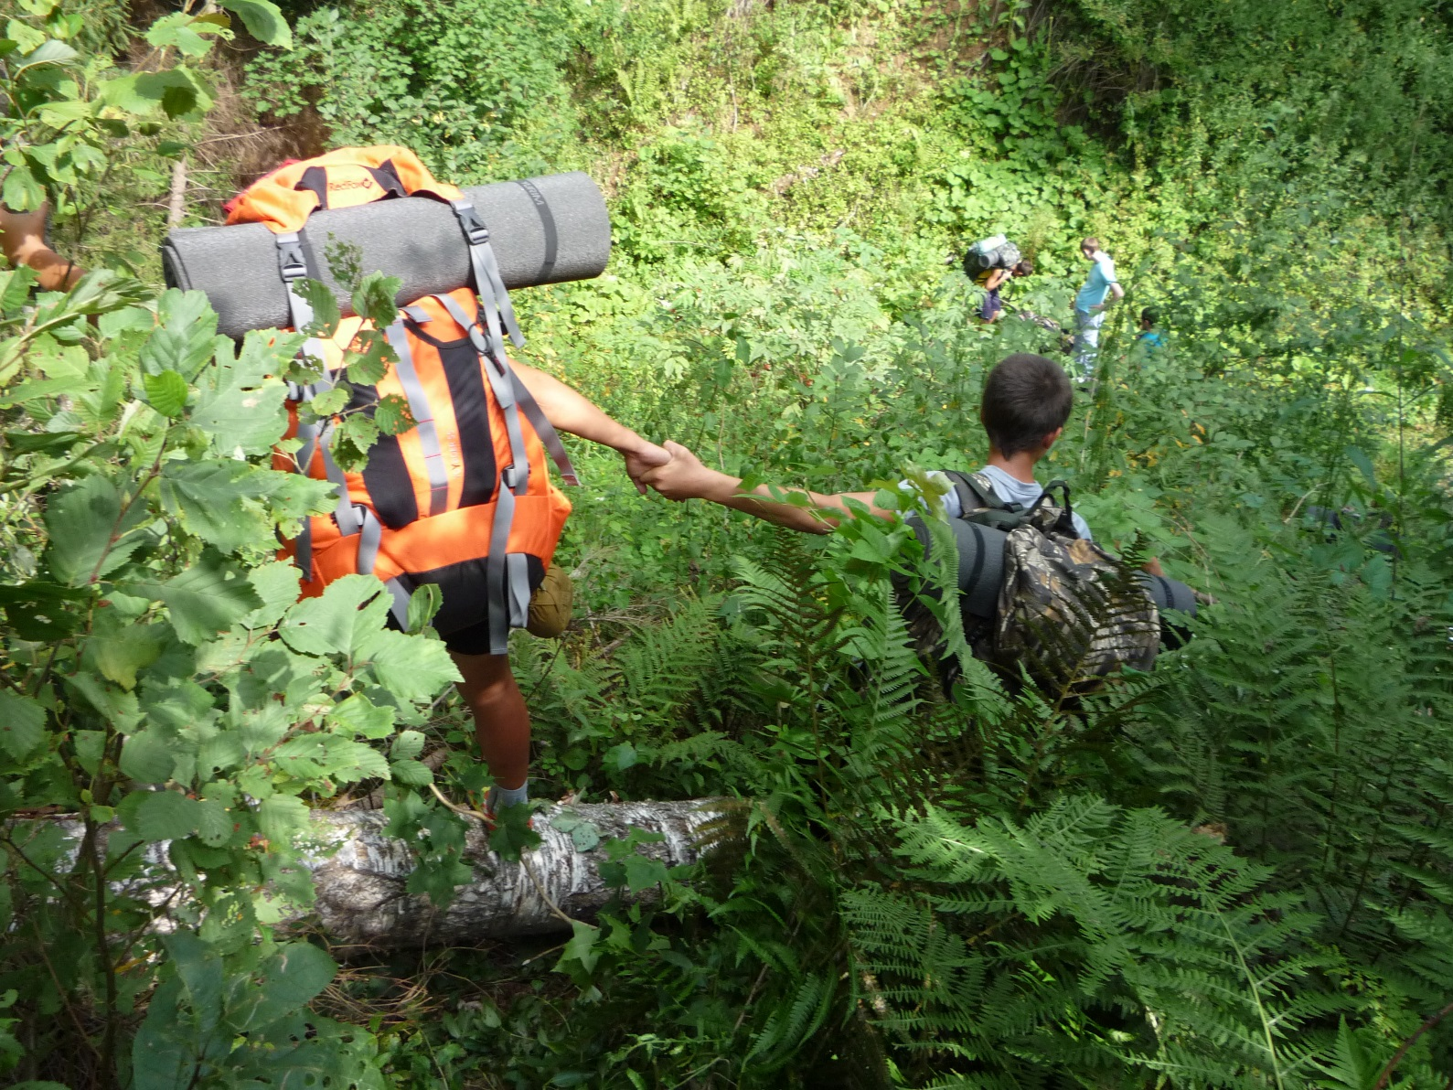
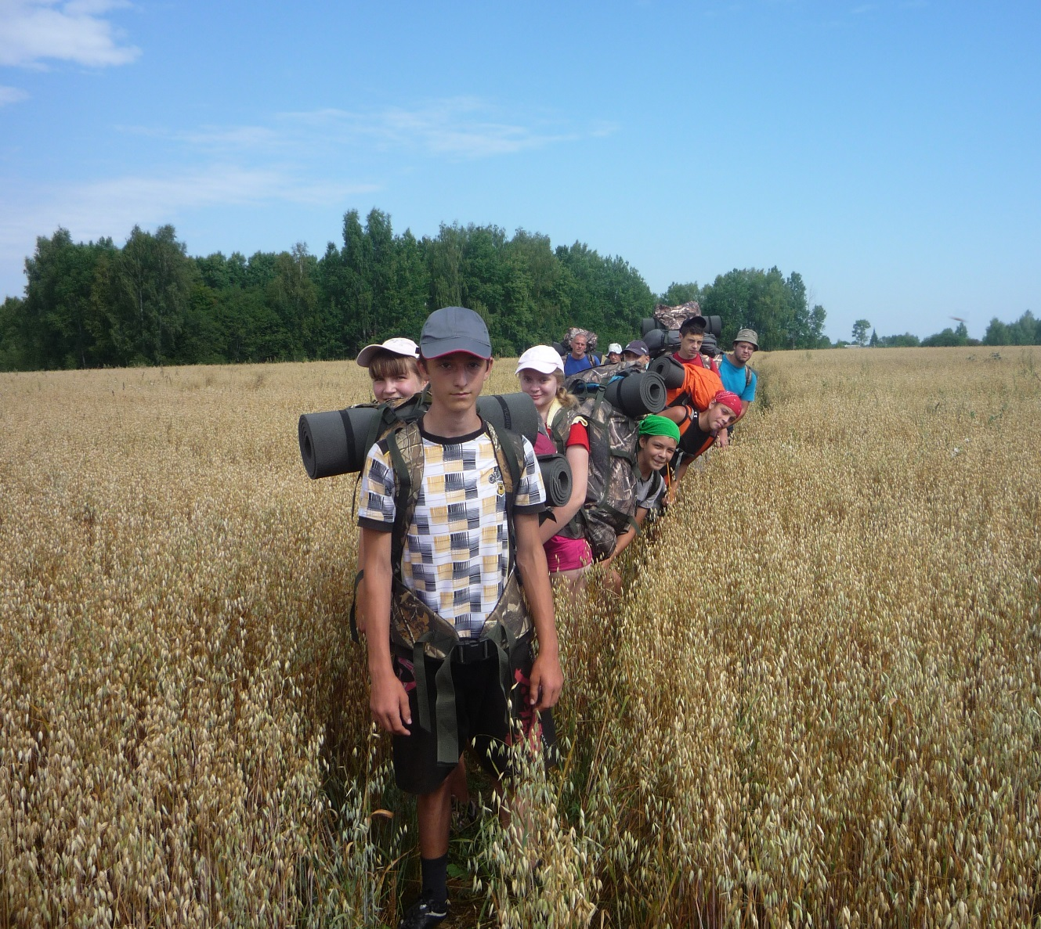
По родной земле…

Slide 6
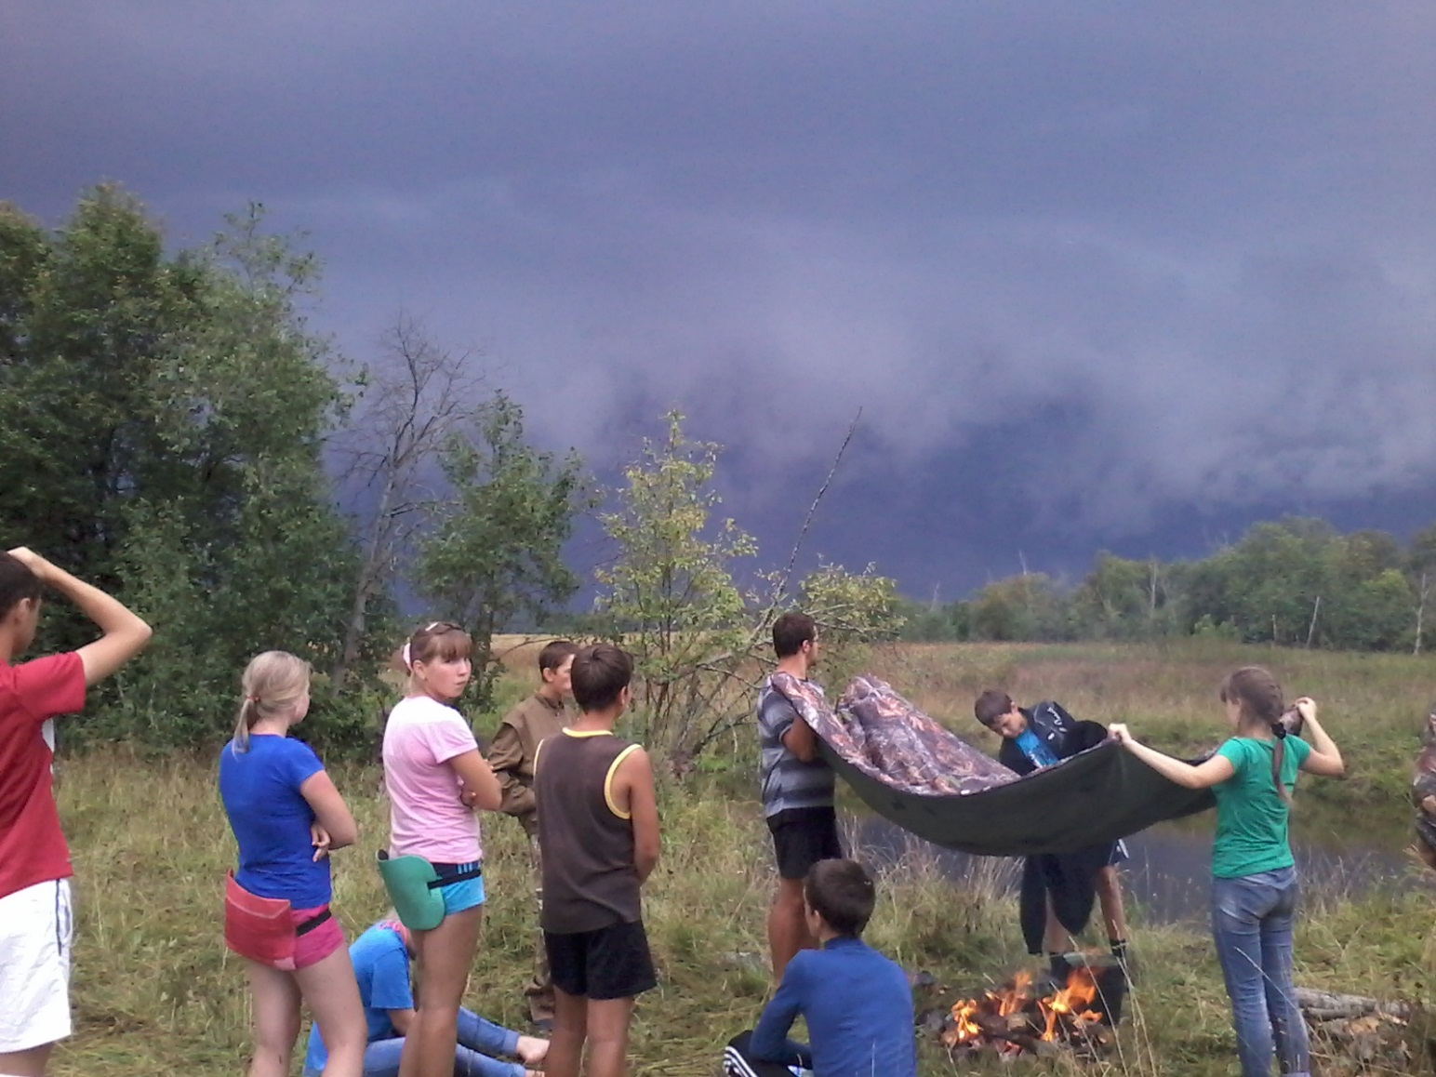
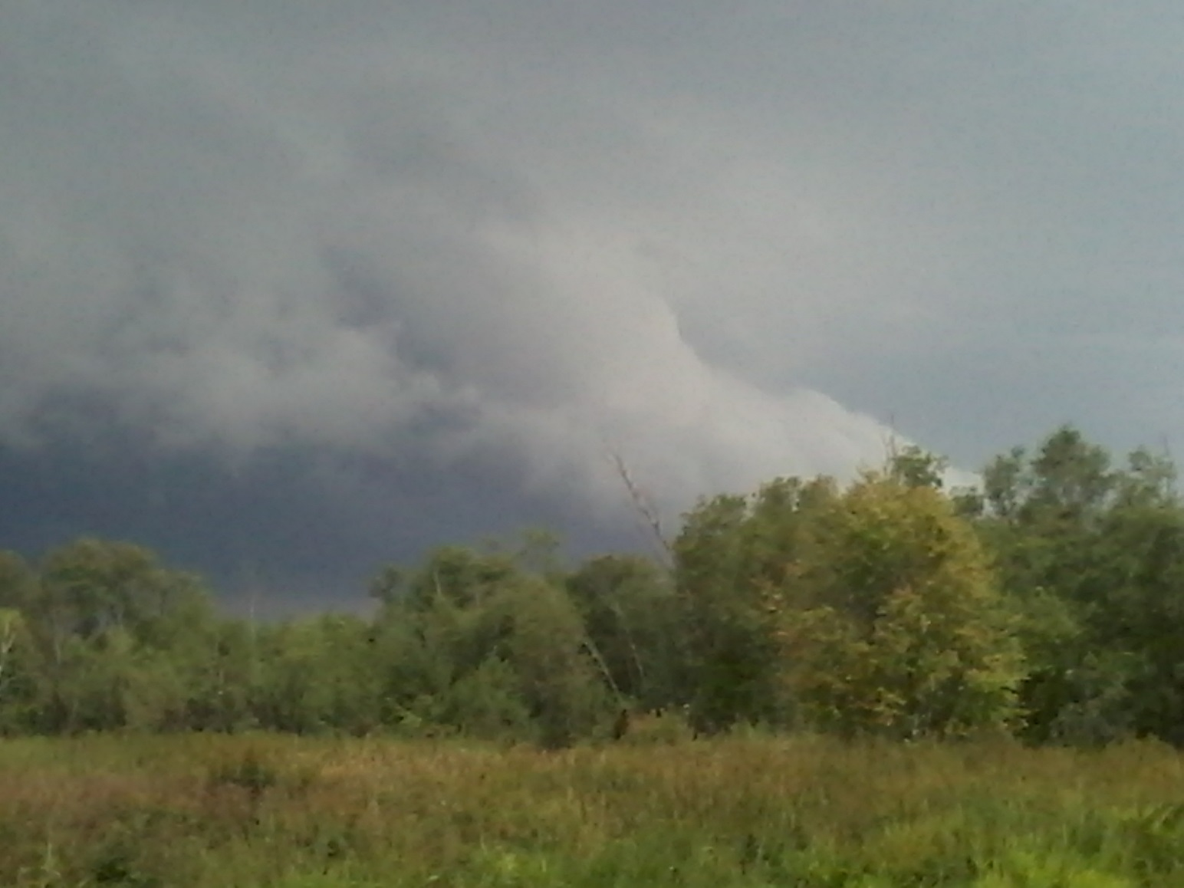
На берегу Нозыги. Готовимся ко встрече со стихией…

Slide 7
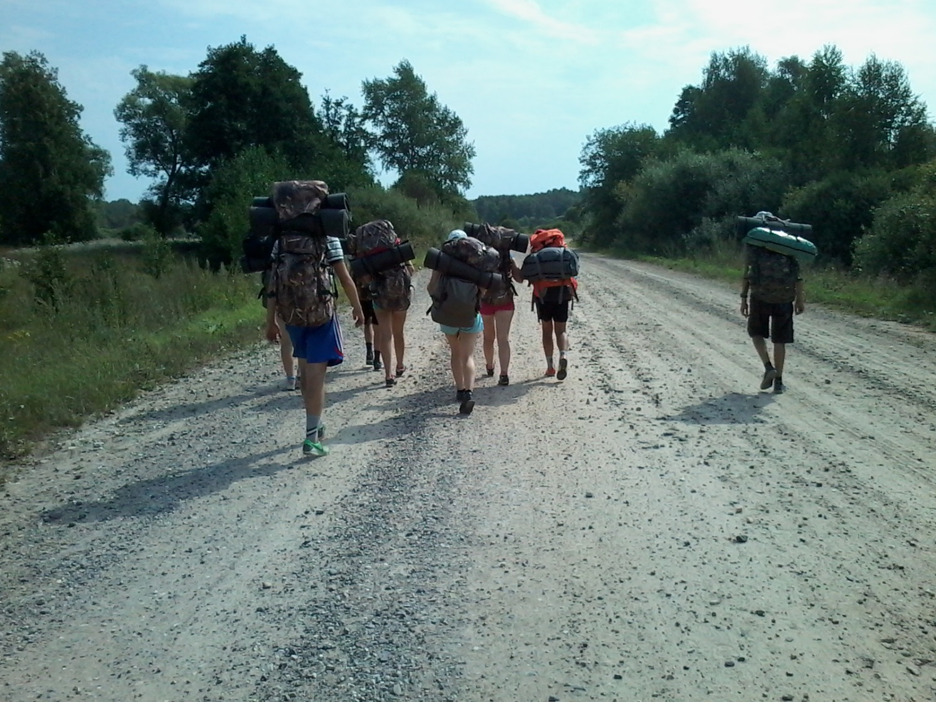
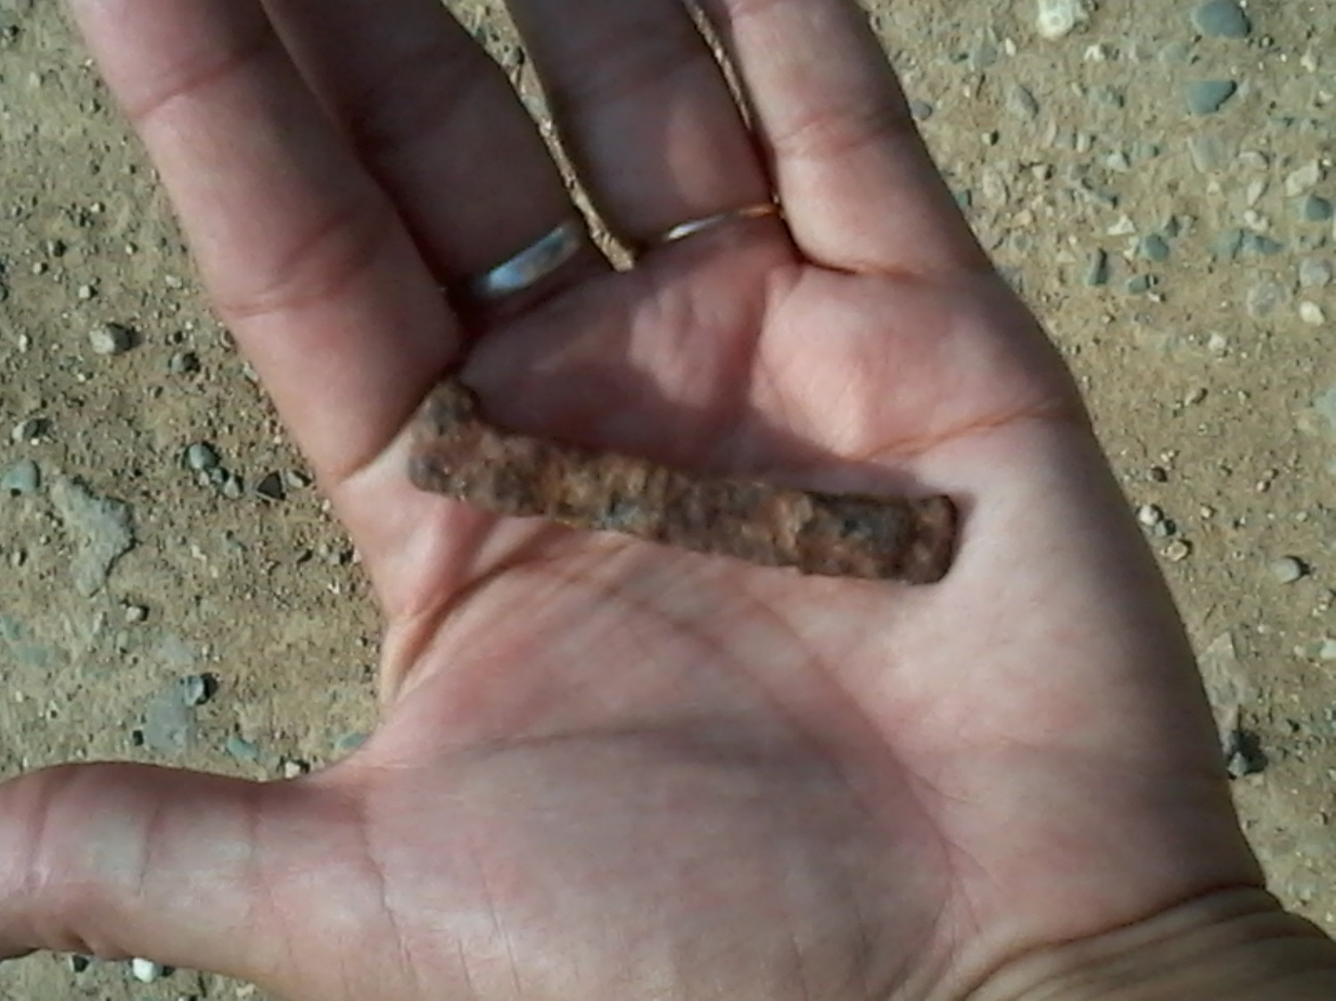
На пути к с. Сараево. Справа - кованый подковный гвоздь, найден на дороге

Slide 8
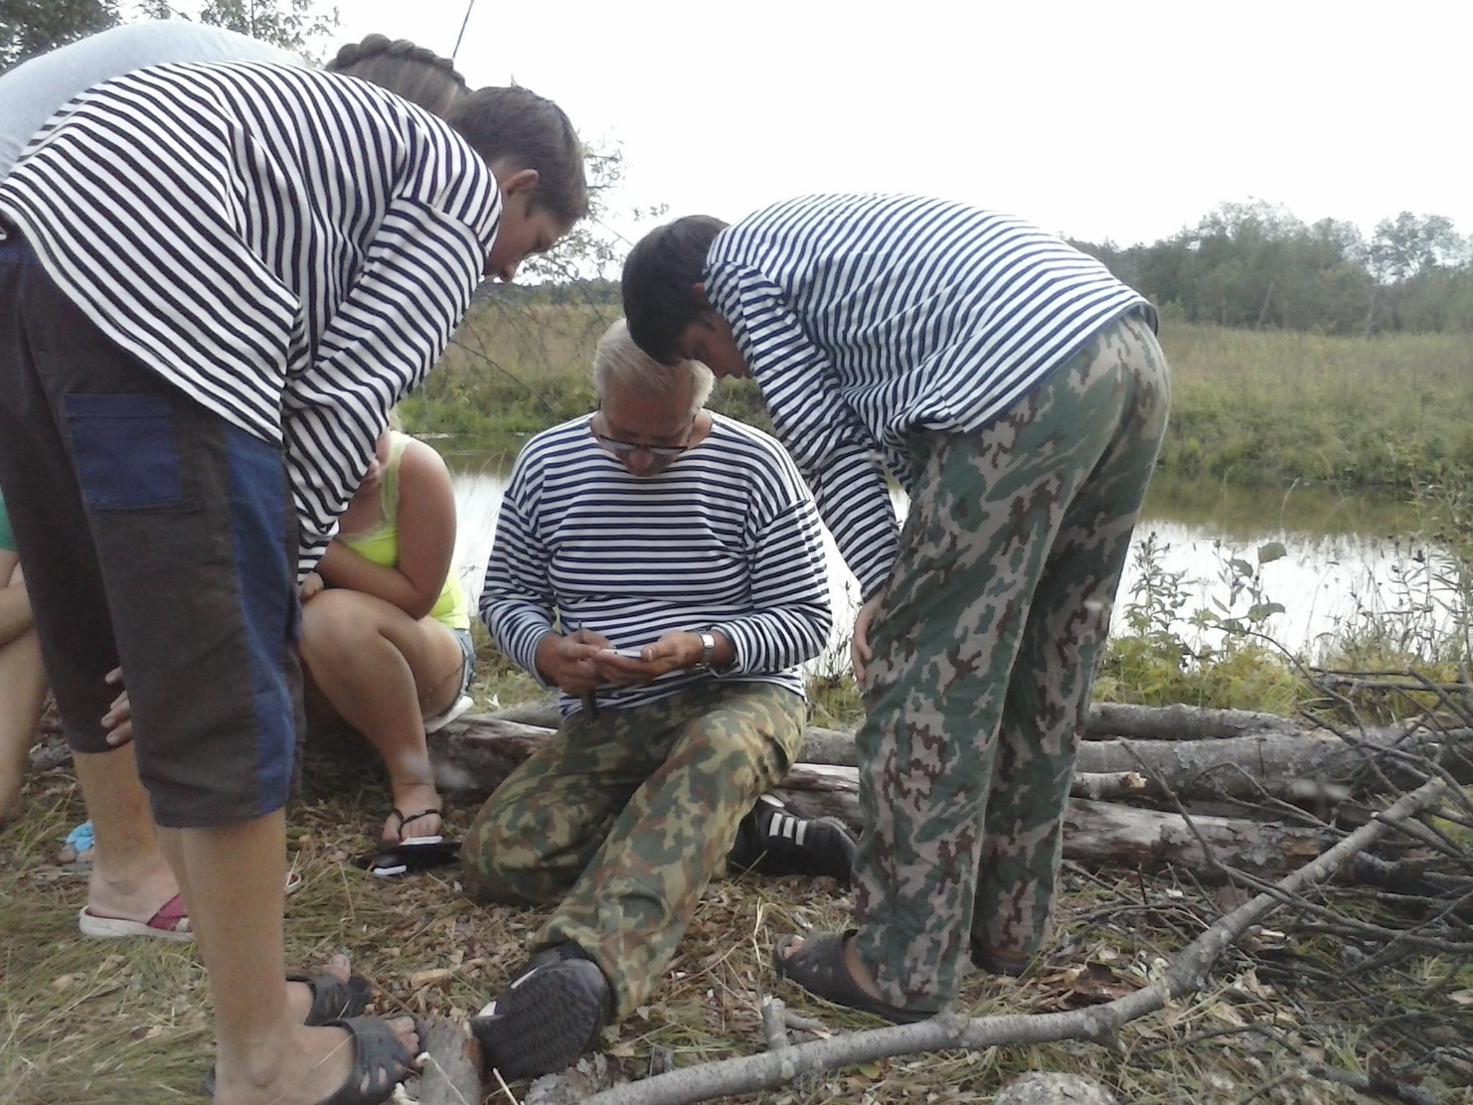
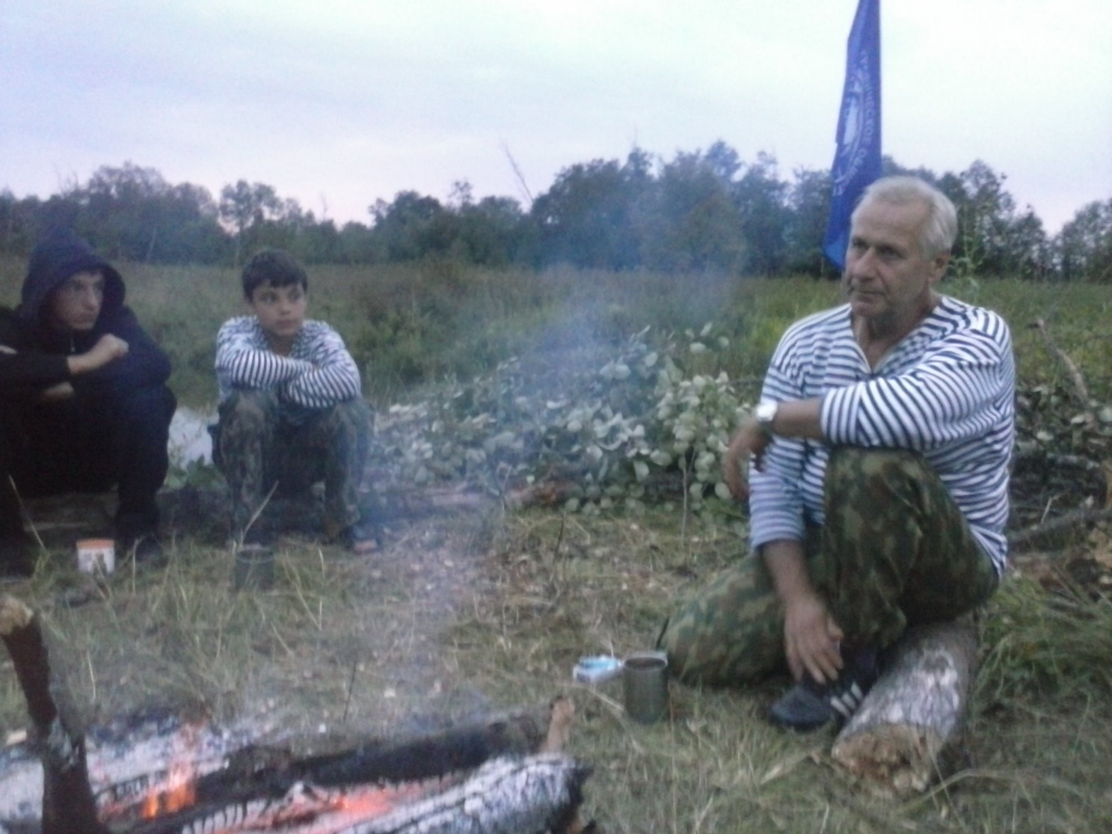
Почетный гость экспедиции – Волынкин О.В.
Совпадения формы одежды являются случайными)))

Slide 9
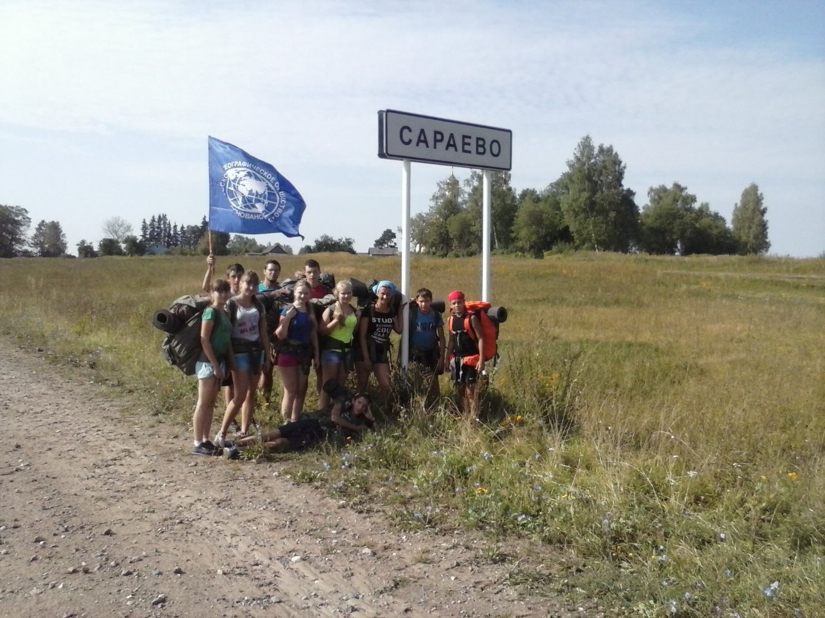
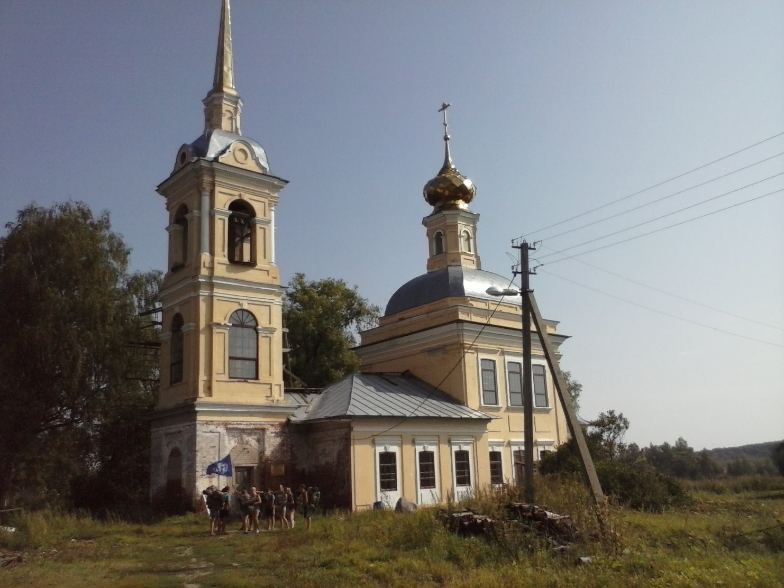
Торжественное вступление отряда «Шестой легион» в Сараево в День археолога!!!

Slide 10
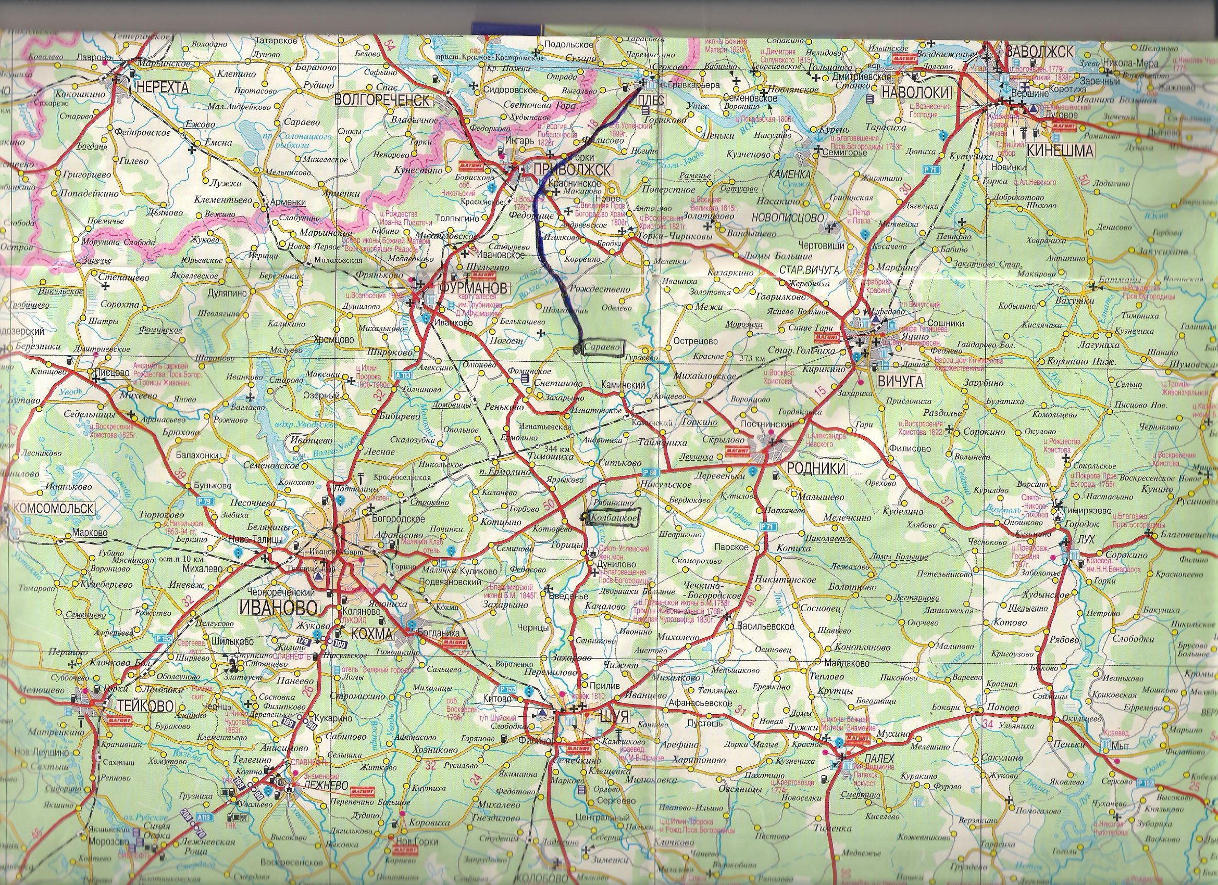
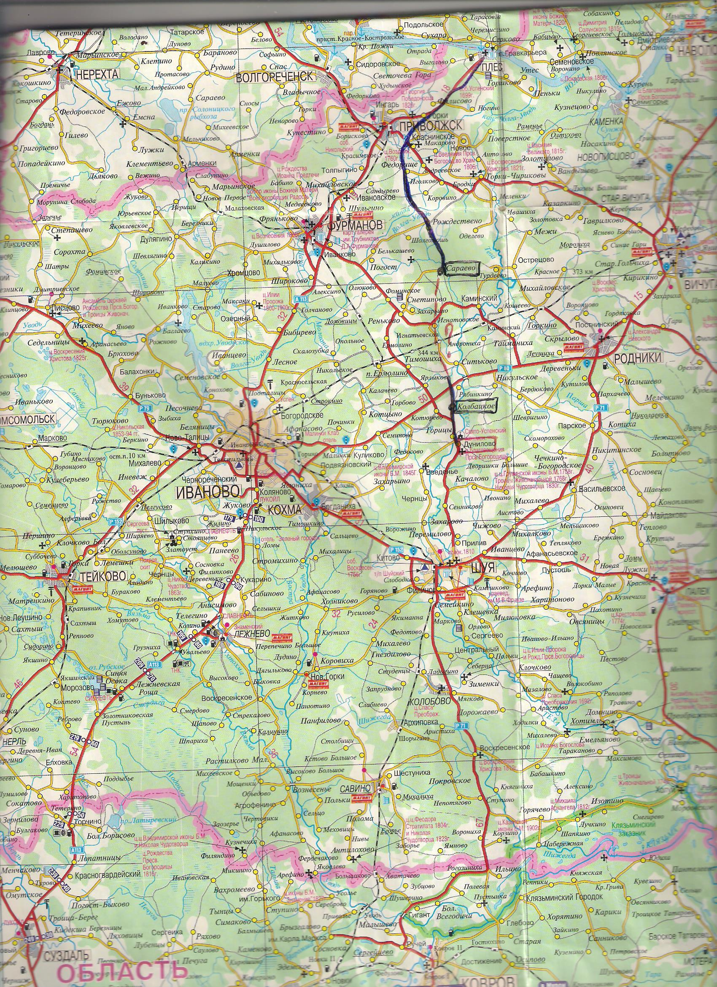

Плес-Спасское-Касимовка-Ногино-Еропкино-Неданки-Приволжск-Благинино-Федорищи-Рождествено-Сараево

Slide 11
Спасибо
за
внимание!!!

